Slide 1
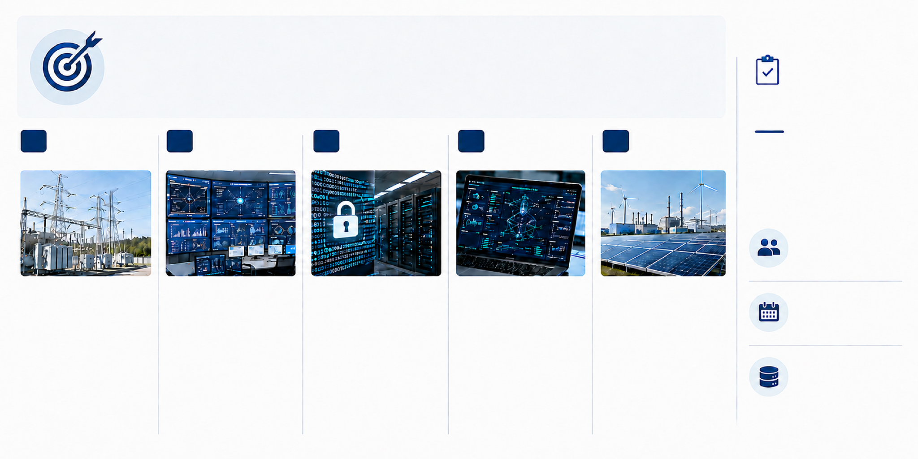

创新业务6-1：科技项目及课题研究
双方将在五个方向开展科技项目和课题研究合作
围绕数据基础设施建设、高质量数据集评测标注与资产评估、电力数据安全风险评估、
人工智能工具与评测、能算碳综合服务等方向，联合开展科技项目和课题研究合作。
开放协同，择优推进
01
电力领域
02
高质量数据集
03
电力数据
04
人工智能
05
能算碳
数据基础设施建设
评测标注与资产评估
安全风险评估
工具与评测
综合服务
除上述方向外，如贵单位另有科技项目储备
或研究选题，可结合实际共同研究，择优推进。
1700+
会员单位资源
围绕数据基础设施参考架构、
围绕数据标注、数据集加工、
围绕数据分类分级、全生命
围绕模型适配、场景能力、
围绕碳排放核算、碳资产开发、
23年
接入连接器、可信流通及多
质量评测与资产评估的方法及
周期与流通安全规则开展研究，
安全可信等维度联合研发自动
能效优化与零碳园区管理开展
主体运营机制开展联合研究。
工具开展研究，并探索测评互
联合验证风险评估及脱敏、水
化评测工具，验证业务智能助
工具与机制研究。
认与价值释放机制。
印等技防工具的适用性。
手与数据治理工具应用效果。
行业积累
中电联作为国家数据基础设
依托1700余家会员单位资源
施行业节点，可组织跨企业构
已联合多家网省公司完成多
已研发相应评估与技防工具，
已构建行业、场景、基础能力
和23年行业积累，承担电力碳
建验证环境，提供行业级验证
类数据集建设与评测案例，具
并在国网多省份落地应用。
三级评测体系，在多家网省公
足迹数据库建设任务。
条件。
备专家团队与标准体系支撑。
司落地应用。
承担建设任务
电力碳足迹数据库

